Slide 1
离散数学
Discrete Mathematics

Slide 2
第十六章 树
主要内容
无向树及其性质
生成树
根树及其应用

Slide 3
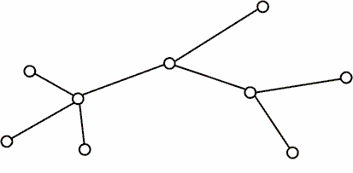
16.1 无向树及其性质
定义16.1
(1) 无向树——连通无回路的无向图
(2) 平凡树——平凡图
(3) 森林——至少由两个连通分支（每个都是树）组成
(4) 树叶——1度顶点
(5) 分支点——度数≥2的顶点

Slide 4
无向树的等价定义
定理16.1 设G=<V,E>是n阶m条边的无向图，则下面各命题
是等价的：
(1) G 是树（连通无回路）
(2) G 中任意两个顶点之间存在惟一的路径.
(3) G 中无回路且 m=n−1.
(4) G 是连通的且 m=n−1.
(5) G 是连通的且 G 中任何边均为桥.
(6) G 中没有回路，但在任何两个不同的顶点之间加一条新边，在所得图中得到惟一的一个含新边的圈.

Slide 5
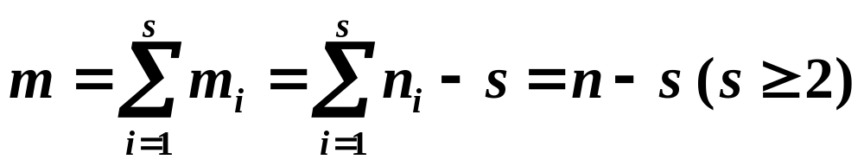
证明思路
(1)⇒(2). 关键一步是, 若路径不惟一必有回路.
(2)⇒(3). 若G中有回路，则回路上任意两点之间的路径不
惟一.
对n用归纳法证明m=n−1.
n=1正确. 设n≤k时对，证n=k+1时也对：取G中边e，
G−e有且仅有两个连通分支G₁,G₂(为什么?) . n_{i}≤k，由归纳假设得m_{i}=n_{i}−1, i=1,2. 于是m=m₁+m₂+1=n₁+n₂−2+1=n−1.
(3)⇒(4). 只需证明G连通. 用反证法. 否则G有s（s≥2）个连通分支都是小树. 于是有m_{i}=n_{i}−1,
这与m=n−1矛盾.

Slide 6
证明思路
(4)⇒(5). 只需证明G 中每条边都是桥. 为此只需证明命题
“G 是 n 阶 m 条边的无向连通图，则 m≥n−1”.
命题的证明: 对n归纳.
∀e∈E, G−e只有n−2条边，由命题可知G−e不连通，故e为桥.
(5)⇒(6). 由(5)易知G为树，由(1)⇒(2)知，∀u,v∈V（u≠v）, u到v有惟一路径，加新边(u,v)得惟一的一个圈.
(6)⇒(1). 只需证明G连通，这是显然的.

Slide 7
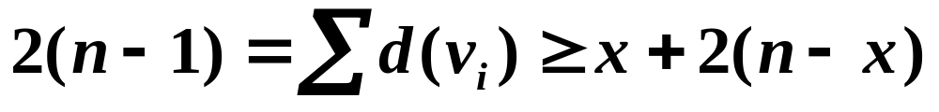
无向树的性质
定理16.2 设T是n阶非平凡的无向树，则T 中至少有两片树叶.
证 设 T 有 x 片树叶，由握手定理及定理16.1可知，
由上式解出x ≥ 2.

Slide 8
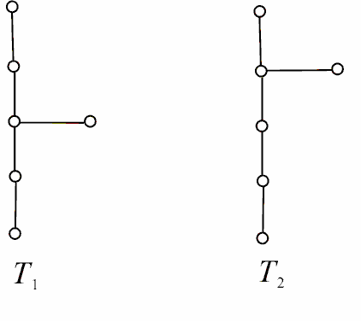
例题
例1 已知无向树T中有1个3度顶点，2个2度顶点，其余顶点
全是树叶，试求树叶数，并画出满足要求的非同构的无向树.
解 解本题用树的性质m=n−1，握手定理.
设有x片树叶，于是 n = 1+2+x = 3+x,
2m = 2(n−1) = 2×(2+x) = 1×3+2×2+x
解出x = 3，故T有3片树叶.
T 的度数列应为 1, 1, 1, 2, 2, 3，
易知3度顶点与1个2度顶点相邻与和2个2度顶点均相邻是非同构的，因而有2棵非同构的无向树T₁, T₂，如图所示.

Slide 9
例题
例2 已知无向树T有5片树叶，2度与3度顶点各1个，其余顶点的度数均为4，求T的阶数n，并画出满足要求的所有非同构的无向树.
解 设T的阶数为n, 则边数为n−1，4度顶点的个数n−7.
由握手定理得
2m = 2(n−1) = 5×1+2×1+3×1+4(n−7)
解出n = 8，4度顶点为1个.

Slide 10
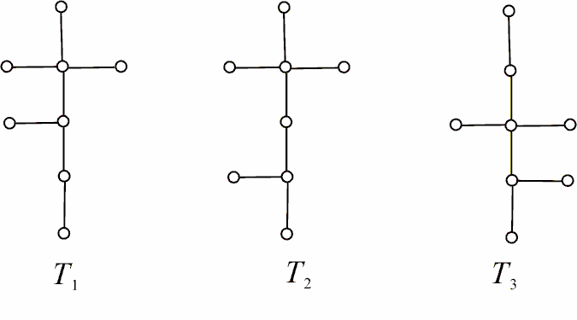
例题
T的度数列为1, 1, 1, 1, 1, 2, 3, 4，共有3棵非同构的无向树，如图所示.

Slide 11


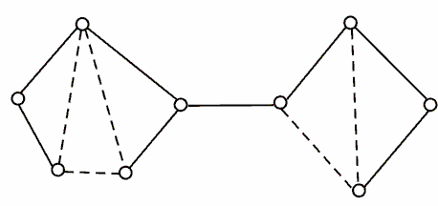
16.2 生成树
定义16.2 设G为无向图
(1) G的树——T 是G 的子图并且是树
(2) G的生成树——T 是G 的生成子图并且是树
(3) 生成树T的树枝——T 中的边
(4) 生成树T的弦——不在T 中的边
(5) 生成树T的余树 ——全体弦组成的集合的导出子图
不一定连通，也不一定不含回路，如图所示

Slide 12



生成树存在条件
定理16.3 无向图G具有生成树当且仅当G连通.
证 必要性显然.
充分性用破圈法（注意：在圈上删除任何一条边，不破坏连通性）
推论1 G为n阶m条边的无向连通图，则m≥n−1.
推论2 的边数为m−n+1.
推论3 为G的生成树T的余树，C为G中任意一个圈，则C与 一定有公共边.
证 否则，C中的边全在T中，这与T为树矛盾.

Slide 13
基本回路系统
定理16.4 设T为G的生成树，e为T的任意一条弦，则T∪e中
含一个只有一条弦其余边均为T的树枝的圈. 不同的弦对应的
圈也不同.
证 设e=(u,v)，在T中u到v有惟一路径Γ，则Γ∪e为所求的圈.
定义16.3 设T是n阶m条边的无向连通图G的一棵生成树，设e′₁, e′₂, …, e′_{m−n+1}为T 的弦. 设C_{r}为T 添加弦e′_{r} 产生的只含弦e′_{r}、其余边均为树枝的圈. 称C_{r}为G的对应树T 的弦e′_{r}的基本回路或基本圈，r=1, 2, …, m−n+1. 并称{C₁, C₂, …,C_{m−n+1}}为G对应T 的基本回路系统，称m−n+1为G的圈秩，记作 ξ(G).
求基本回路的算法：设弦e=(u,v)，先求T中u到v的路径Γ_{uv}，再并上弦e，即得对应e的基本回路.

Slide 14
基本割集的存在
定理16.5 设T是连通图G的一棵生成树，e为T的树枝，则G
中存在只含树枝e，其余边都是弦的割集，且不同的树枝对
应的割集也不同.
证 由定理16.1可知，e是T的桥，因而T−e有两个连通分支T₁
和T₂，令
S_{e}={e∈E(G) | e 的两个端点分别属于V(T₁)和V(T₂)}，
由构造显然可知S_{e}为G的割集，e∈S_{e}且S_{e}中除e外都是弦，
所以S_{e}为所求. 显然不同的树枝对应的割集不同.

Slide 15
基本割集与基本割集系统
定义16.4 设T是n阶连通图G的一棵生成树，e′₁, e′₂, …, e′_{n−1}
为T 的树枝，S_{i}是G的只含树枝e′_{i}的割集，则称S_{i}为G的对应
于生成树T由树枝e′_{i}生成的基本割集，i=1, 2, …, n−1. 并称
{S₁,S₂, …, S_{n−1}}为G 对应T 的基本割集系统，称n−1为G的割
集秩，记作η(G).
求基本割集的算法
设e′为生成树T 的树枝，T−e′为两棵小树T₁与T₂，令
S_{e′} ={e∈E(G) | e的两个端点分别属于T₁与T₂}
则S_{e′}为e′ 对应的基本割集.

Slide 16
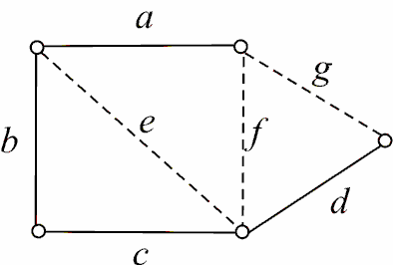
实例
例3 图5实线边所示为生成树，求基本回路系统与基本割集系统
解 弦e, f, g对应的基本回路分别为
C_{e}=e b c, C_{f}=f a b c, C_{g}=g a b c d, C_{基}={C_{e}, C_{f}, C_{g}}.
树枝a, b, c, d对应的基本割集分别为
S_{a}={a, f, g}, S_{b}={b, e, f, g}, S_{c}={c, e, f g}, S_{d}={d, g},
S_{基}={S_{a}, S_{b}, S_{c}, S_{d}}.

Slide 17
最小生成树
定义16.5 T是G=<V,E,W>的生成树
(1) W(T)——T各边权之和
(2) 最小生成树——G的所有生成树中权最小的
求最小生成树的一个算法
避圈法（Kruskal）设G=<V,E,W>，将G中非环边按权从小
到大排序：e₁, e₂, …, e_{m}.
(1) 取e₁在T中
(2) 查e₂，若e₂与e₁不构成回路，取e₂也在T 中，否则弃e₂.
(3) 再查e₃,…, 直到得到生成树为止.

Slide 18
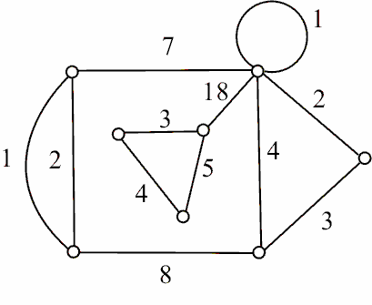
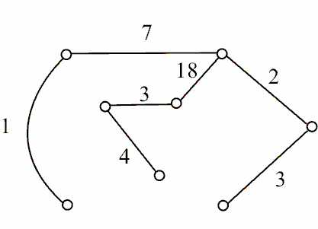
实例
例4 求图的一棵最小生成树.
所求最小生成树如
图所示，W(T)=38.

Slide 19
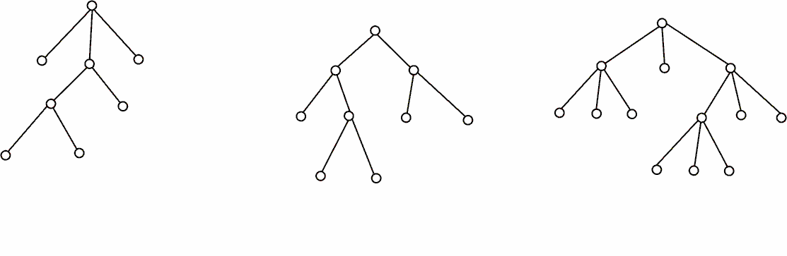
16.3 根树及其应用
定义16.6 T是有向树（基图为无向树）
(1) T 为根树——T 中一个顶点入度为0，其余的入度均为1.
(2) 树根——入度为0的顶点
(3) 树叶——入度为1，出度为0的顶点
(4) 内点——入度为1，出度不为0的顶点
(5) 分支点——树根与内点的总称
(6) 顶点v的层数——从树根到v的通路长度
(7) 树高——T 中层数最大顶点的层数
(8) 平凡根树——平凡图

Slide 20
根树实例
根树的画法——树根放上方，省去所有有向边上的箭头

Slide 21
家族树与根子树
定义16.7 T 为非平凡根树
(1) 祖先与后代
(2) 父亲与儿子
(3) 兄弟
定义16.8 设v为根树T中任意一顶点，称v及其后代的导出子
图为以v为根的根子树.

Slide 22
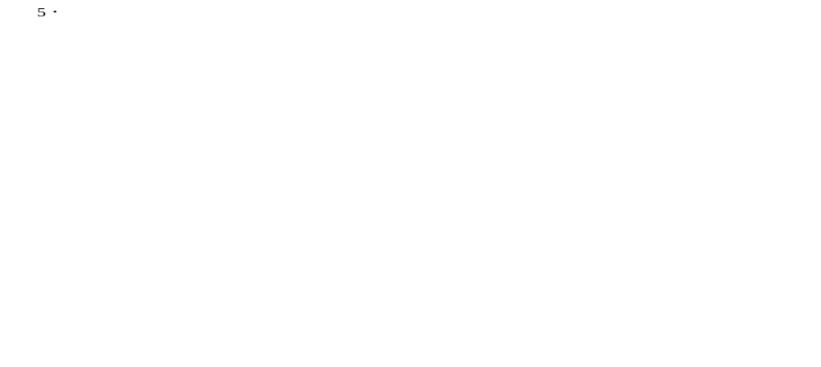
根树的分类
(1) T 为有序根树——同层上顶点标定次序的根树
(2) 分类
① r 叉树——每个分支点至多有r 个儿子
② r 叉有序树——r 叉树是有序的
③ r 叉正则树——每个分支点恰有r 个儿子
④ r 叉正则有序树
⑤ r 叉完全正则树——树叶层数相同的r叉正则树
⑥ r 叉完全正则有序树

Slide 23
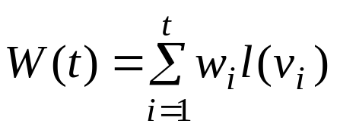
最优二叉树
定义16.9 设2叉树T 有t片树叶v₁, v₂, …, v_{t}，权分别为w₁, w₂, …, w_{t}，称 为T 的权，其中l(v_{i})是v_{i} 的层数. 在所有有t片树叶，带权w₁, w₂, …, w_{t} 的2叉树中，权最小的正则2叉树称为最优2叉树.
求最优2叉树的算法—— Huffman算法
给定实数w₁, w₂, …, w_{t}，且w₁≤w₂≤…≤w_{t}.
(1) 连接权为w₁, w₂的两片树叶，得一个分支点，其权为w₁+w₂.
(2) 在w₁+w₂, w₃, …, w_{t} 中选出两个最小的权，连接它们对应的顶点(不一定是树叶)，得新分支点及所带的权.
(3) 重复(2)，直到形成 t−1个分支点，t片树叶为止.

Slide 24
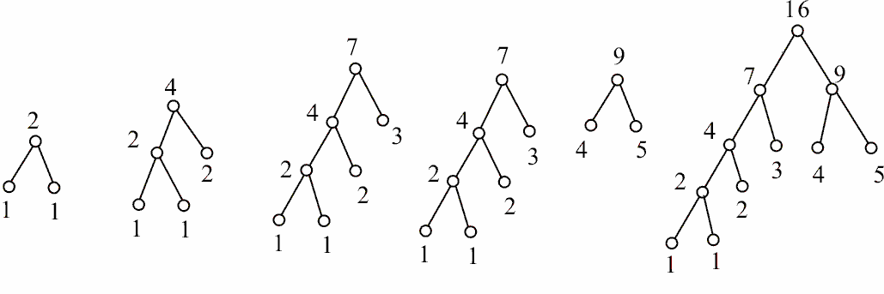
例 5 求带权为1, 1, 2, 3, 4, 5的最优树.
解题过程由图9给出，W(T)=38

Slide 25
最佳前缀码
定义16.10 设α₁, α₂, …, α_{n-1}, α_{n}是长度为 n 的符号串
(1) 前缀——α₁, α₁α₂, …, α₁α₂…α_{n−1}
(2) 前缀码——{β₁, β₂, …, β_{m}}中任何两个元素互不为前缀
(3) 二元前缀码——β_{i} (i=1, 2, …, m) 中只出现两个符号，如0与1.
如何产生二元前缀码？
定理16.6 一棵2叉树产生一个二元前缀码.
推论 一棵正则2叉树产生惟一的前缀码（按左子树标0，右子树标1）

Slide 26
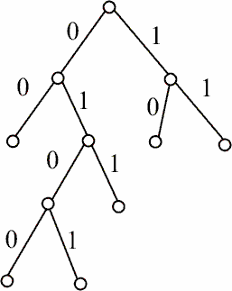
图所示二叉树产生的前缀码为
{ 00, 10, 11, 011, 0100, 0101 }

Slide 27
用Huffman算法产生最佳前缀码
例6 在通信中，八进制数字出现的频率如下：
0：25% 1：20%
2：15% 3：10%
4：10% 5：10%
6：5% 7：5%
求传输它们的最佳前缀码，并求传输10^{n}（n≥2）个按上述比例出现的八进制数字需要多少个二进制数字？若用等长的
（长为3）的码字传输需要多少个二进制数字？

Slide 28
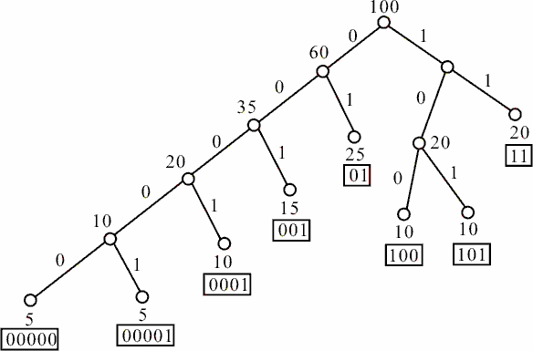
求最佳前缀码
解 用100个八进制数字中各数字出现的个数，即以100乘各频率为权，并将各权由小到大排列，得w₀=5, w₁=5, w₂=10, w₃=10, w₄=10, w₅=15, w₆=20, w₇=25. 用此权产生的最优树如图所示.
01-----0 11-----1
001-----2 100-----3
101-----4 0001-----5
00000-----6 00001-----7
W(T)=285，
传10^{n}(n≥2)个
用二进制数字需
2.85×10^{n}个，
用等长码需
3×10^{n}个数字.

Slide 29
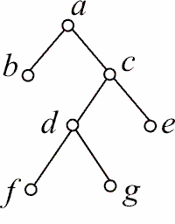
波兰符号法与逆波兰符号法
行遍或周游根树T——对T的每个顶点访问且仅访问一次.
对2叉有序正则树的周游方式：
① 中序行遍法——次序为：左子树、根、右子树
② 前序行遍法——次序为：根、左子树、右子树
③ 后序行遍法——次序为：左子树、右子树、根
对图所示根树按中序、前序、
后序行遍法访问结果分别为：
b a (f d g) c e，
a b (c (d f g) e)，
b ((f g d) e c) a

Slide 30
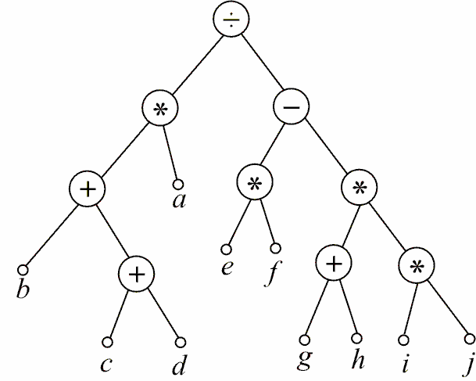
用2叉有序正则树存放算式
存放规则
最高层次运算放在树根
后依次将运算符放在根子树的根上
数放在树叶上
规定：被除数、被减数放在左子树树叶上
算式 ((b+(c+d))∗a)÷((e∗f)−(g+h)∗(i∗j))
存放在图所示2叉树上.

Slide 31
波兰符号法
波兰符号法
按前序行遍法访问存放算式的2叉有序正则树，其结果不加
括号，规定每个运算符号与其后面紧邻两个数进行运算，运算结果正确. 称此算法为波兰符号法或前缀符号法. 对上图的访问结果为
÷ ∗ + b + c d a − ∗ e f ∗ + g h ∗ i j
逆波兰符号法
按后序行遍法访问，规定每个运算符与前面紧邻两数运算，
称为逆波兰符号法或后缀符号法. 对上图的访问结果为
b c d + + a ∗ e f ∗ g h + i j ∗ ∗ − ÷

